Slide 1
Resultados de la semana en curso y programación de la semana 32 de 2015 V1
07/08/2015
1
1
Notes:
1

Slide 2
Resultados de la semana en curso:
Comentarios generales
07/08/2015
2
2

Slide 3
Resumen semana actual N° 31/15
Durante la semana el despacho ha sido totalmente con fuentes renovables.
Se exporto hasta el jueves excedentes a CAMMESA debido a que CTM solicito generación a pleno con riesgo de vertimiento hasta ese día.
Se han producido precipitaciones de importancia en la cuenca de Palmar y (con algún pluviómetro de mas de 100 mm) y menores en el resto del río Negro.
En la cuenca de SG también se produjeron algunas precipitaciones que no afectaron los aportes de dicha central

Slide 4
Perspectivas para la semana 32
De acuerdo a las previsiones de temperaturas, las demandas serán bajas para la época durante la semana.
Existen algunos pronósticos de precipitaciones para comienzos de la semana entrante para la cuenca de Palmar y mucho menores para la de Salto y el resto del rio Negro.
CTM ha solicitado una compra mínima durante el fin de semana por curva de remanso.
Las centrales hidráulicas contarán con aportes promedios aproximados para la semana de:
  Terra 700
  Palmar 300
  Salto Grande 4600

Slide 5
Resultados de los modelos y comentarios
MP/CPC
  Caso sin lluvias, el modelo hace un despacho con recursos renovables priorizando Bonete antes que Palmar, obtiene una cota en Palmar del orden de 39 m.
  Caso con lluvias, hace un despacho similar pero termina en cotas superiores en SG y Palmar utilizando Terra para ello
SimSee
  Caso sin lluvias, el modelo hace un despacho con recursos renovables priorizando Palmar, obtiene una cota de 37.3 m aplicando la penalización sobre fin de semana, obtiene un cota para SG de 34.4 m. Despacha 27 MW medios de Terra durante la semana.
  Caso con lluvias, realiza un despacho con recursos renovables con la diferencia que despacha más generación de Palmar y casi no despacha Terra. Obtiene una cota de Palmar de 38.4 m y de 34.6 m en SG.
Mensual
  No presenta interés en la presente semana.

Slide 6
DESPACHO PROPUESTO
Considerando lo informado anteriormente el despacho propuesto es el siguiente:
  Auto despachados.
  Salto hasta pleno para cota objetivo de 34,5 m.
  Palmar hasta pleno con cota mínima de 38 m
  Terra cierra la demanda en la semana para las cotas antedichas

Slide 7
Resultados de la semana en curso:
Comparación ejecutado-programado
.
07/08/2015
7
7

Slide 8
Datos globales semanales (jueves)

Slide 9
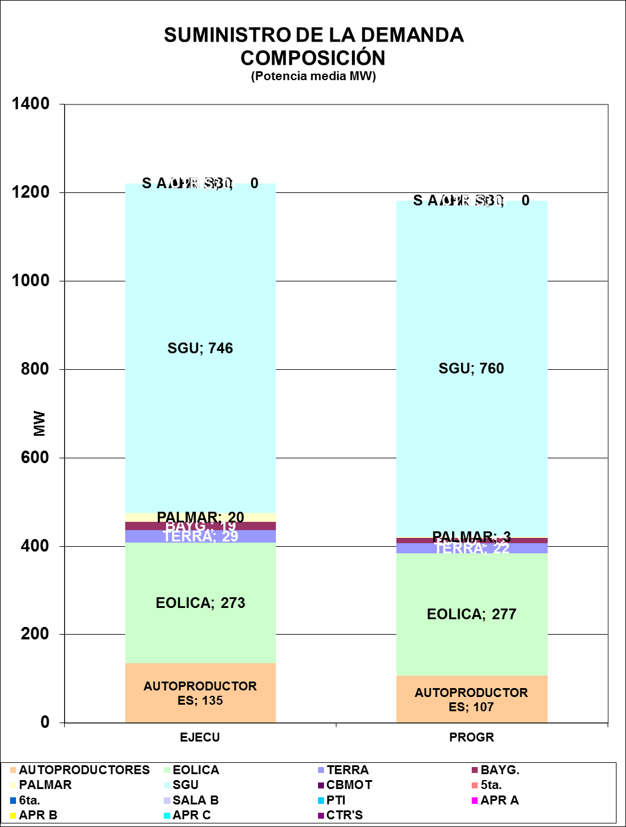
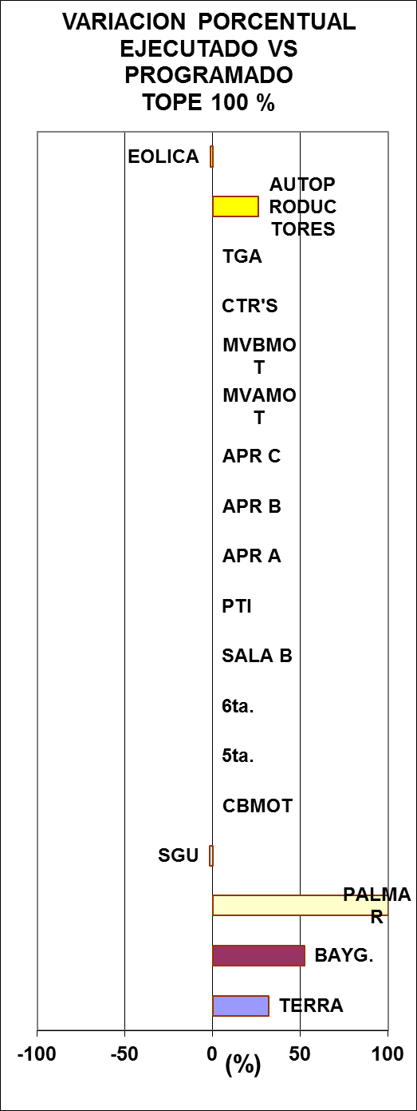
Datos globales semanales (jueves) Comparación previsto-ejecutado suministro de la demanda
Mas río Negro por mas demanda y Palmar por cambio de orden

Slide 10
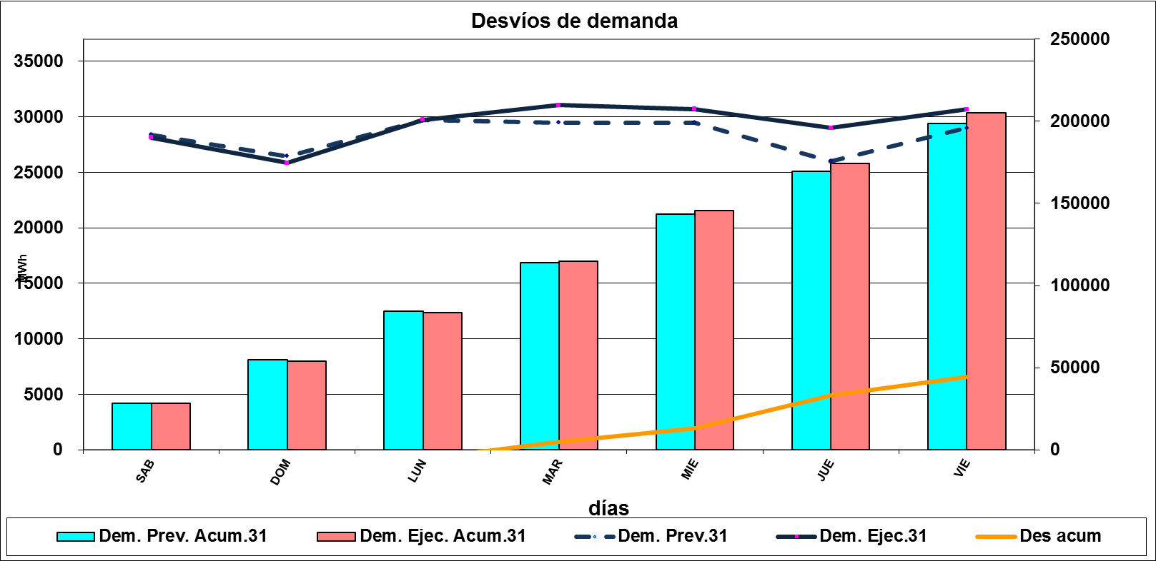
Evolución de la demanda

Slide 11
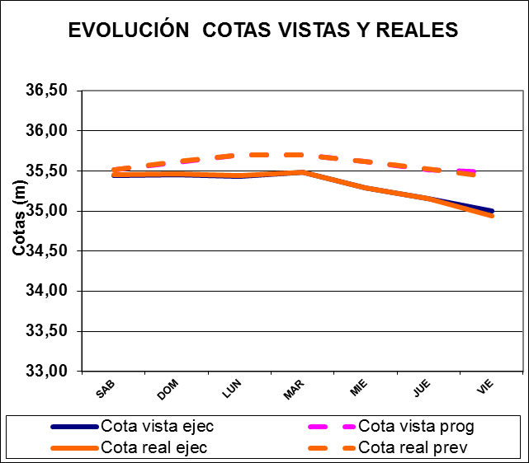
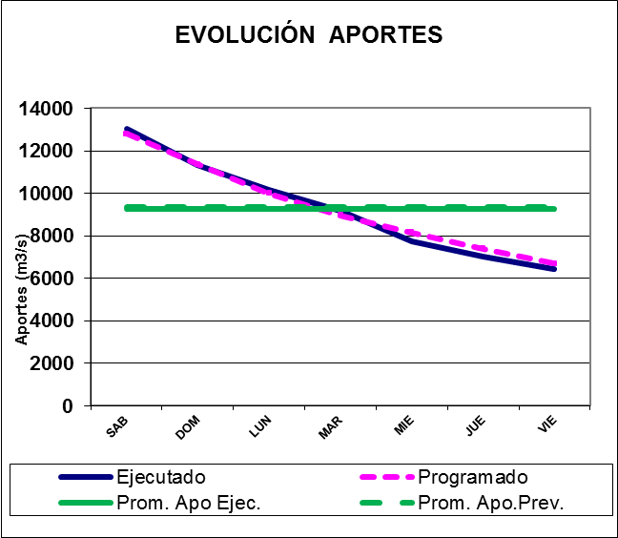
COMPARATIVO DE APORTES DE CENTRALES HIDRAULICAS
SALTO GRANDE

Slide 12
RIO NEGRO

Slide 13
Semana próxima
07/08/2015
13
13

Slide 14
Previsión temperaturas (Accuweather, viernes)

Slide 15
Precipitaciones previstas para los próximos días, Fuente CPTEC (viernes)

Slide 16
Acumulados precipitaciones 7 y 5 días INMET y CPTEC (viernes)

Slide 17
Previsión aportes Salto Grande (Fuente CTM, viernes)

Slide 18
Programación semanal
2015-32
07/08/2015
18
18
Notes:
18

Slide 19
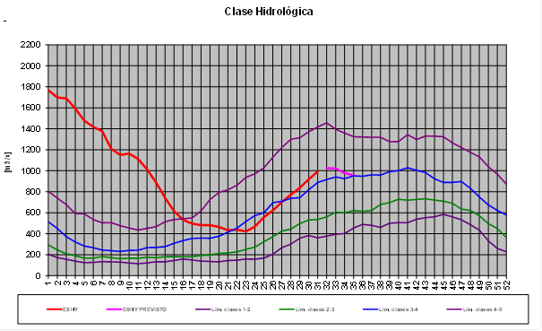
Clase hidrológica, calculada con aportes sin lluvias previstas
Clase hidrológica: 4 por 4 semanas en un escenario sin lluvias
Stock stock 4 (75.38 m a 76.56 m) cota inicio semana de 76.5 m
Aplica CAR 99 %

Slide 20
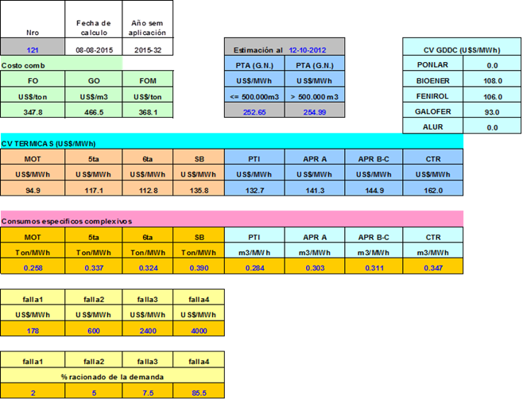
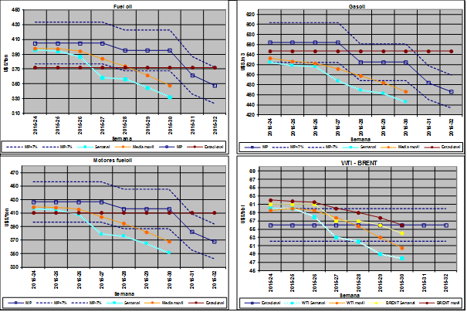
COSTO GENERACIÓN TÉRMICA

Slide 21
PREVISIÓN DE MANTENIMIENTOS

Slide 22
MODELOS

Slide 23
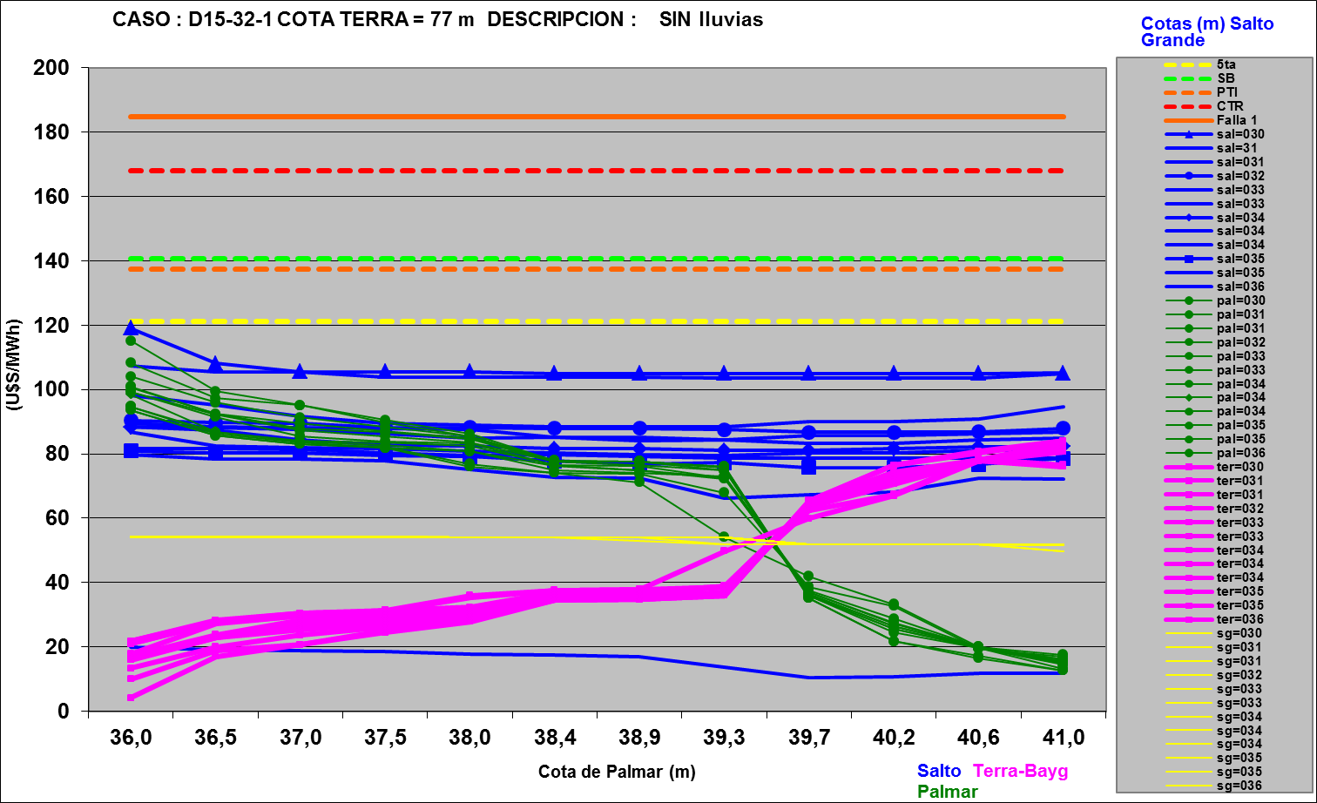
Mediano plazo, estacional 1356 caso sin lluvias

Slide 24
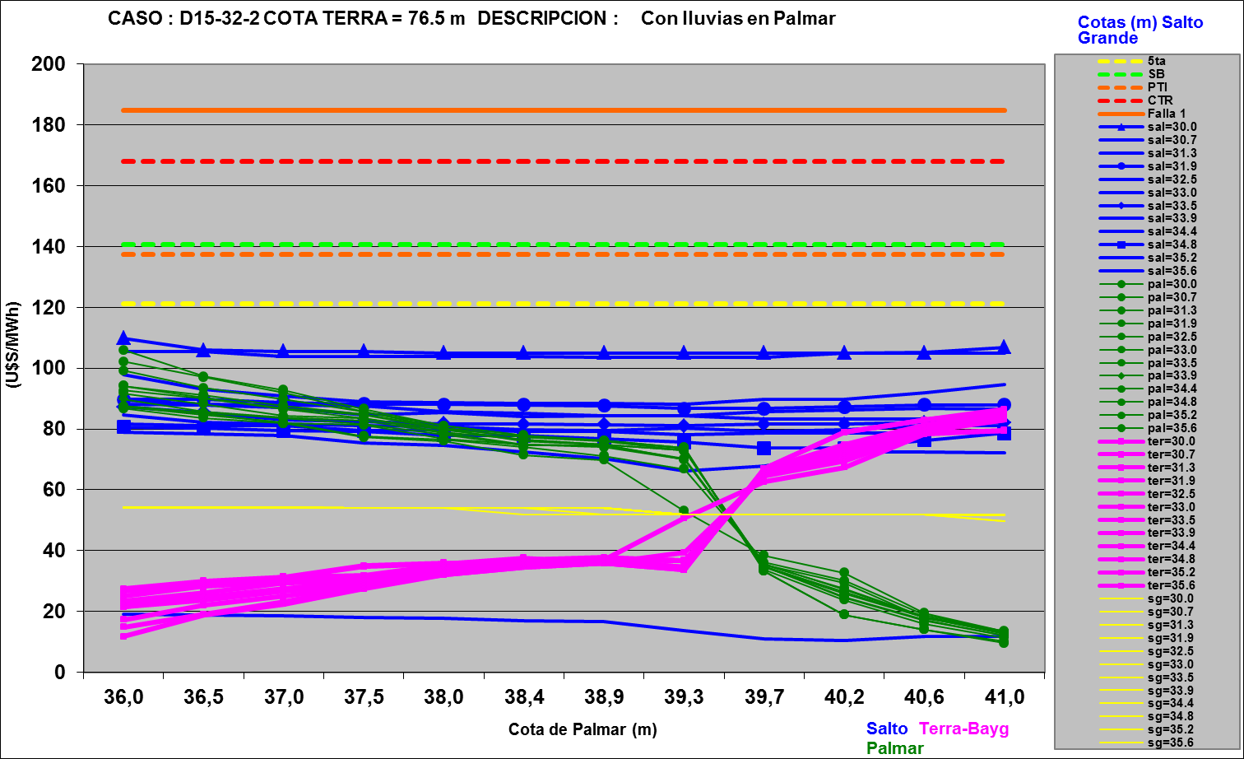
Ídem anterior pero con lluvias en Palmar

Slide 25
Caso libre, aportes sin lluvias, estacional 1356

Slide 27
Idem anterior pero con aportes en Palmar en mediano y corto plazo

Slide 29
SIMSEE

Slide 30
Caso libre Palmar 37,3 m, sin vertido en Terra. Estacional 1349

Slide 32
Ídem anterior pero con variabilidad en la generación eólica

Slide 34
Ídem caso 1 pero con lluvias en Palmar

Slide 36
Programa de generación de la semana 32/15:
07/08/2015
36
36

Slide 37
Programa semanal (viernes)

Slide 38
Programa semanal

Slide 39
Programa semanal

Slide 40
Previsión de principales trabajos en la red
No hay trabajos que afecten la disponibilidad de generación

